Slide 1
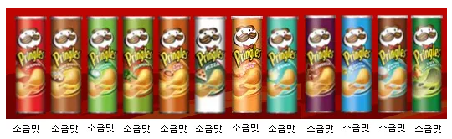
스택(Stack)
후입선출(LIFO, Last-In-First-Out)방식을 따르는 자료구조
이며 마지막에 저장된 데이터가 가장 먼저 꺼내지는 방식이다.

Slide 2
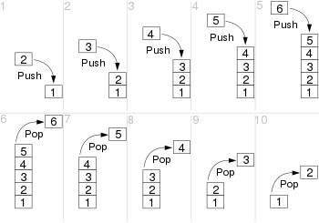

Slide 3
자주 사용하는 스택의 메서드
메서드(Method) | 기능
Stack.push(value) (=add) | Stack에 value값 삽입
Stack.pop() | Stack의 최상단값 제거, 반환
Stack.peek() (=top) | Stack의 최상단값 반환
Stack.isempty() | Stack이 비어있으면 true, 아니면 false
Stack.size() | Stack의 요소개수 반환
Stack.clear() (=empty) | Stack의 모든 요소 제거

Slide 4
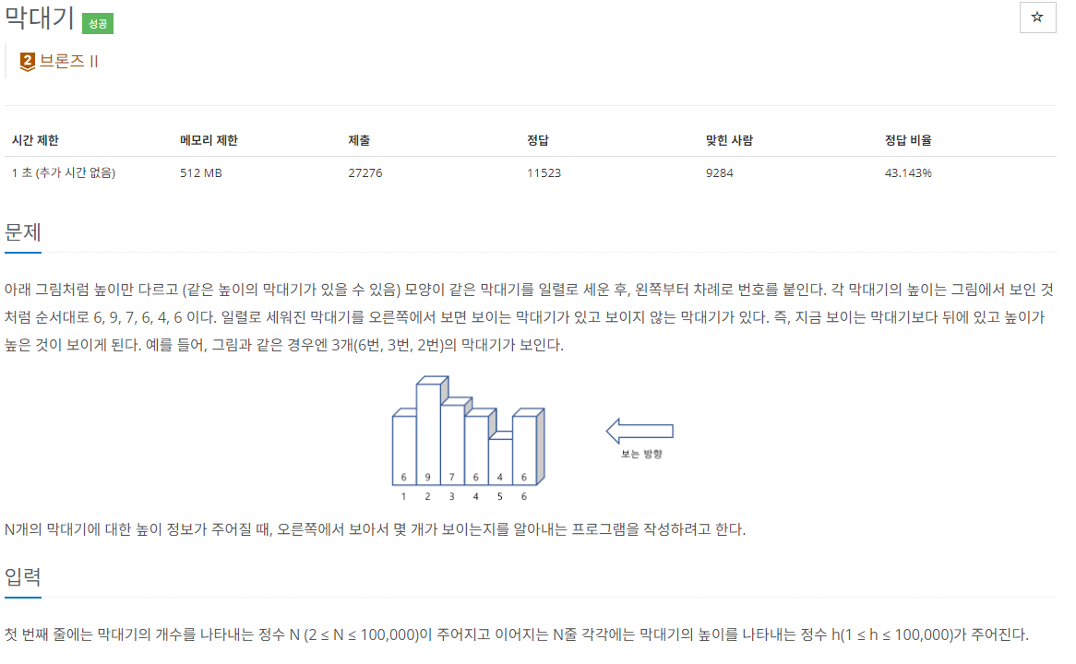

Slide 5
